Slide 1


Acuerdo sobre Facilitación del Comercio

Slide 2

Acuerdo sobre Facilitación del Comercio de la OMC
Es el primer acuerdo comercial multilateral concertado desde que se estableció la OMC
OBJETIVOS
ESTRUCTURA
Agilizar el movimiento, el levante y el despacho de las mercancías.
Reducir y eliminar barreras no arancelarias en el desarrollo de las operaciones de importación, exportación y transito.
Incorporar y mejorar la normatividad nacional orientada hacia la facilitación del comercio exterior.
Preámbulo
Sección I
Medidas sustantivas (12 art)
Sección II
Trato Especial y Diferenciado (10 art.)
Sección III
Disposiciones institucionales y finales ( 2 art.)
Medidas mandatorias y de “máximo esfuerzo”

Slide 3
Principales disposiciones del AFC
Notes:
Medidas sanitarias, transporte, aduaneras, etc

Slide 4
Publicación y disponibilidad de la Información
Consultas
Recursos administrativos
Otras medidas para aumentar la imparcialidad, la no discriminación y la transparencia.
Resoluciones Anticipadas
TRANSPARENCIA

Slide 5
Acuerdo sobre Facilitación del Comercio
Artículo 1: Publicación y disponibilidad de la información
Todo miembro publicará prontamente
Procedimientos de M/X y tránsito
Formularios y documentos exigidos
Tipos arancelarios aplicados, derechos y cargas
Normas para clasificación/valoración
Normativa sobre normas de origen
Restricciones o prohibiciones a M/X y tránsito
Disposiciones sobre sanciones por infracción
Procedimientos de recurso o revisión
Acuerdos con otros países
Procedimientos relativos a la administración contingentes arancelarios
¿Cómo?
Publicación diario oficial, en Internet
Servicios de información nacionales

Slide 6
Acuerdo sobre Facilitación del Comercio
Artículo 2: Oportunidad de formular observaciones, información antes de la entrada en vigor. Efectuar consultas
Publicación antes de la entrada en vigor
Oportunidad y plazo adecuado para formular observaciones sobre propuestas de normas nuevas o modificadas de aplicación general
Consultas
Artículo 5: Otras medidas para aumentar la imparcialidad, la no discriminación y la transparencia
Notificaciones de controles o inspecciones reforzados
Retención
Procedimientos de prueba

Slide 7

5.1 Notificaciones de controles o inspecciones reforzados
Sistema para emitir notificaciones u orientaciones
Elevar los controles o inspecciones en frontera: alimentos, bebidas o piensos
Proteger la vida y la salud de las personas y los animales o para preservar los vegetales en su territorio.
Se debe seguir los siguientes criterios:
    Emitir la notificación sobre la base del riesgo
    Aplicar solo en los puntos de entrada en donde se den las condiciones sanitarias y fitosanitarias en que se basan la notificación
    Poner fin o suspender la notificación, cuando las circunstancias que las originaron ya no existan, o se han modificado y pueden atenderse de una manera menos restrictiva del comercio; y
    Publicar la cancelación o suspensión de la notificación o informar al Miembro exportador o al importador.
5.3 Procedimientos de Prueba
Facultad de otorgar al importador la opción de realizar una segunda prueba cuando el resultado de la primera prueba de una muestra tomada a la llegada de mercancías sea desfavorable.
Publicar la relación de laboratorios
Podrá considerar los resultados de la segunda prueba a efectos del levante y despacho de las mercancías y, cuando proceda podrá aceptar los resultados de dicha prueba.

Slide 8




Levante y despacho de las Mercancías
(art. 7)
Cooperación entre los Organismos que intervienen en la Frontera
(art.8)
Disciplinas sobre derechos, cargas y sanciones
(art.6)
DERECHOS Y FORMALIDADES
Traslado de mercancías destinadas a la importación bajo control aduanero (art.9)
Formalidades en relación con la importación, la exportación y el tránsito (art.10)

Slide 9

7.4 Gestión del riesgo
Facultativa
Adoptar o mantener un sistema de gestión del riesgo para el control aduanero.
Concentrar el control aduanero y, en la medida de lo posible, otros controles en frontera pertinentes, en los envíos de alto riesgo y agilizará el levante de los de bajo riesgo.
Basar la gestión del riesgo en una evaluación del riesgo mediante criterios de selectividad adecuados. (Ejm: código del SA, naturaleza y designación de las mercancías, país de origen, país desde el que se expidieron las mercancías, valor de las mercancías, historial de cumplimiento de los comerciantes y la clase de medio de transporte.)
7.7 Medidas de facilitación del comercio para los operadores autorizados
Establecer medidas adicionales de facilitación del comercio en relación con las formalidades y procedimientos de importación, exportación o tránsito (Ejm: reducción de requisitos, inspecciones, pago diferido, levante rápido)

Slide 10


Articulo 8: Cooperación entre los organismos que intervienen en la frontera
Cooperación y coordinación entre autoridades de un miembro
En la medida en que sea posible y factible, cooperación entre miembros con los que se tenga una frontera común

Slide 11

Artículo 10 :
Formalidades Importación/ Exportación y Tránsito
Formalidades y requisitos de documentación
Aceptación de Copias
Utilización de Normas internacionales
Ventanilla Única
Admisión y perfeccionamiento activo y pasivo
Inspección previa a la expedición
Recurso de Agentes de aduana
Procedimientos en frontera comunes y requisitos de documentación uniformes
Mercancías rechazadas

Slide 12

Articulo 10.4: Ventanilla Única
Presentación única (excepciones)
Documentos y requisitos
Único punto de entrada

Slide 13
Sección II: Trato especial y diferenciado
Categoría A
Disposiciones que se aplicarán inmediatamente después de la entrada en vigor del acuerdo
Categoría B
Disposiciones que se aplicarán en una fecha posterior a un periodo de transición después de la entrada en vigor del acuerdo
Categoría C
Disposiciones que se aplicarán en una fecha posterior a un periodo de transición después de la entrada en vigor del acuerdo + prestación de asistencia técnica y apoyo para la creación de capacidad
Categorías de disposiciones

Slide 14


Disposiciones Institucionales y finales
Comité de Facilitación del Comercio
Comité Nacional de Facilitación del Comercio
  Encargado de mantener estrecho contacto con otras organizaciones internacionales para el cumplimiento del Acuerdo
  Cada miembro establecerá y/o mantendrá un comité nacional de facilitación del comercio o designará un mecanismo existente para facilitar la coordinación interna y la aplicación de las disposiciones del Acuerdo

Slide 15
El AFC en el Perú

Slide 16
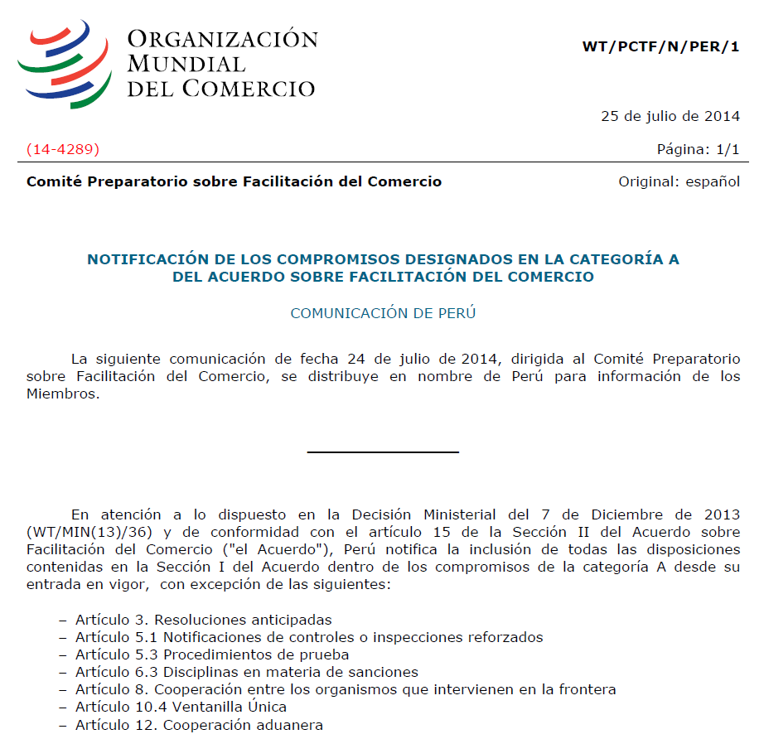
Notificación del Perú de las medidas en categoría A

Slide 17


Notificación de las medidas del AFC
Artículo 1 : Publicación y disponibilidad de la información
Artículo 2 :
Oportunidad de Formular observaciones, información y consultas
Artículo 4 :
Procedimiento de recurso o de revisión
Artículo 7:
Levante y despacho de las mercancías
Artículo 10:
Formalidades
(Except 10.4: Ventanilla Única)
Artículo 11:
Libertad de Tránsito
Categoría A
Artículo 5:
Otras medidas para aumentar la imparcialidad, la no discriminación y la transparencia
Artículo 6:
Disciplinas en materia de derechos y cargas establecidos sobre la importación y exportación o en conexión con ellas
Artículo 9:
Traslado de mercancías destinadas a la importación bajo control aduanero

Slide 18

Categorías B/C
Artículo 3:
Resoluciones Anticipadas
Artículo 5.1:
Notificaciones de controles o inspecciones reforzados
Artículo 5.3:
Procedimientos de prueba
Artículo 6.3:
Disciplinas en materia de sanciones
Artículo 8:
Cooperación entre los organismos que intervienen en frontera
Artículo 10.4:
Ventanilla única
Artículo 12:
Cooperación aduanera

Slide 19

Los avances en la implementación de las medidas no notificada
Resoluciones Anticipadas (Art.3)
Elaboración de DS para la emisión de resoluciones anticipadas de origen no preferencial (defensa comercial)
Reducción del plazo de emisión de 150 días
Procedimientos de Prueba (Art. 5.3)
- Precisiones al procedimiento aduanero Reconocimiento físico- extracción y análisis de muestras INTA-PE.00.03
- Identificación con las entidades sanitarias de los procedimientos en que se puede establecer la doble prueba
Notificaciones de controles o inspecciones reforzados (Art.5.1)
Trabajo con la COMPIAL para determinar el sistema de alertas tempranas idóneo para operaciones de importación

Slide 20
Disciplinas en materia de sanciones (Art.6.3)
- Evaluación de adecuación de la LGA y CT para la determinación y aplicación de infracciones y sanciones
- Modificación de tabla de sanciones.
Cooperación entre los organismos que intervienen en frontera (Art.8)
Seguimiento en RREE y SUNAT sobre los avances de la construcción de centros de atención en frontera.
Ventanilla única (Art.10.4)
Interoperabilidad con Aduanas
Inicio de implementación de la VUCE 2.0
Cooperación aduanera (Art.12)
Análisis de los compromisos para el intercambio de información entre las aduanas

Slide 21
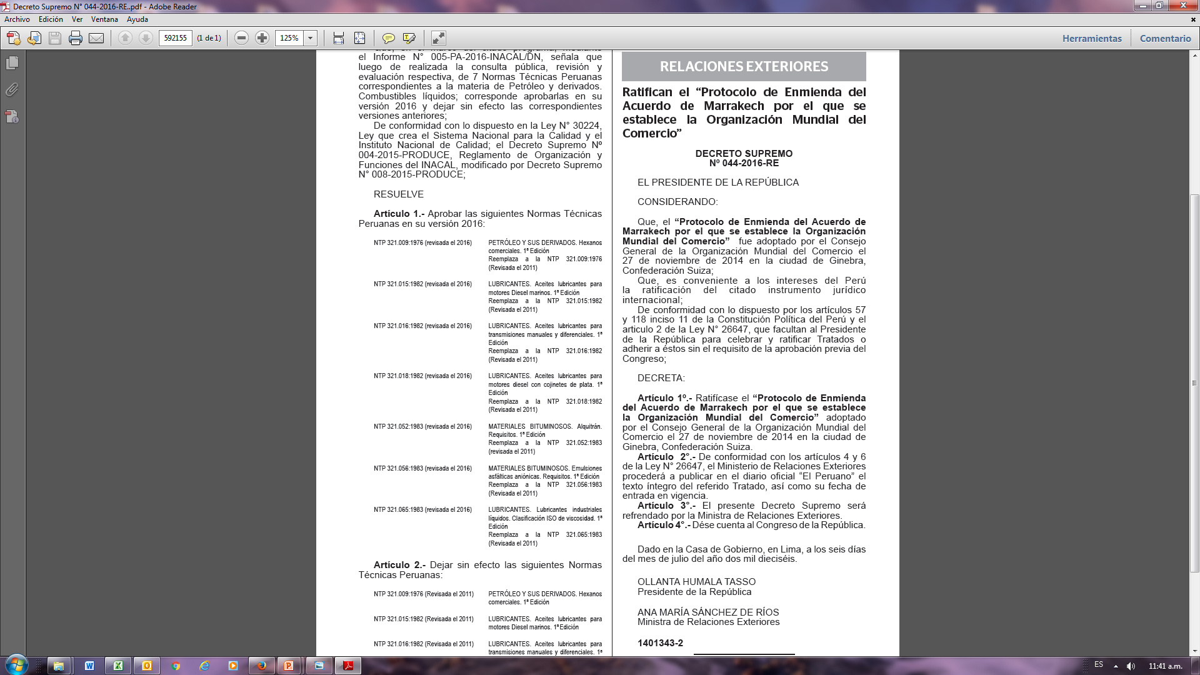
Ratificación del AFC
El 07 de julio de 2016, el Perú mediante Decreto Supremo N° 044-2016-RE, ratificó el Protocolo de Enmienda para insertar el nuevo Acuerdo en el Anexo 1A del Acuerdo de Marrakech por el que se establece la Organización Mundial del Comercio .
El Perú es el primer país de la Alianza del Pacífico en ratificar el Acuerdo y el tercero a nivel de Sudamérica.

Slide 22
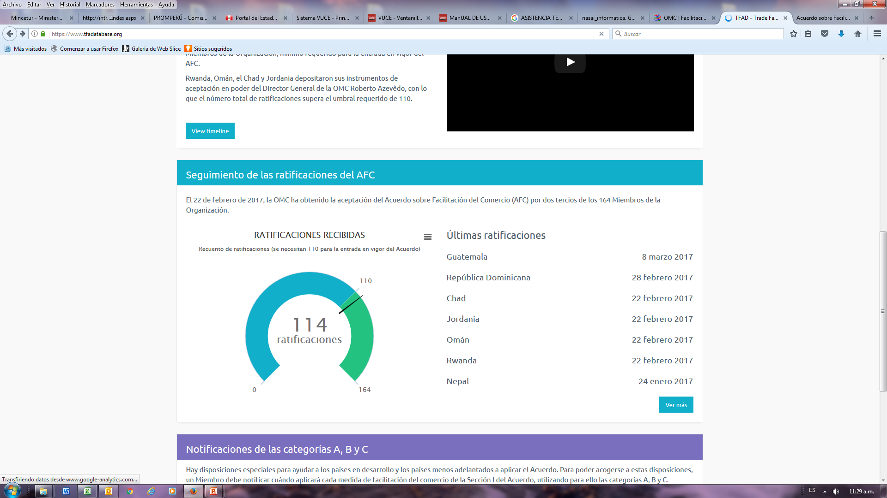
Entrada en Vigencia
El 22 de febrero de 2017, el Acuerdo sobre Facilitación del Comercio de la OMC entro en vigor con 112 ratificaciones.
Es el primer acuerdo multilateral aprobado desde la creación de la OMC en 1995 (21 años)
Fuente : TFAD (base de datos del Acuerdo sobre Facilitación del Comercio) www.tfdatabse.org

Slide 23
Beneficios del AFC en el Perú

Slide 24
Beneficios del AFC en el Perú
La aplicación del Acuerdo abre grandes posibilidades para :
a) La reducción de los costos del comercio .
b) Impulsar el intercambio comercial
c) Aumentar los ingresos mundiales.
El AFC ampliará los alcances de los Acuerdos comerciales bilaterales o plurilaterales
La aplicación del AFC ampliará la cobertura de facilitación del comercio respecto de los países con los que no tengamos acuerdos comerciales
La OMC estima que los costos comerciales de los miembros disminuirían en un 14.3%.
Se reducirá en mas de un día y medio el tiempo para importar y en casi dos días el plazo para exportar, lo que representa una reducción del 47% y del 91% respectivamente respecto del promedio actual.
La reducción de los costos comerciales generará :
a) En las Empresas : un abaratamiento de insumos y un mejor acceso a los mercados extranjeros,
b)En los Hogares, un incremento de oportunidades de consumo y un mayor acceso a una diversidad de productos.
Para el Perú se calcula que la disminución de los costos comerciales totales estaría entre 15.8% y 23.1%. (OCDE 2013)
“El impacto de la implementación del AFC dependerá de la manera cómo los Países en Desarrollo han categorizado e interpretado sus medidas y el tiempo que van a tardar en su implementación”
Notes:
Organización para la Cooperación y el Desarrollo Económicos (OCDE),
Costos comerciales: Gastos referidos a aquellos que indirectamente ha de soportar un operador comercial y que se derivan de procedimientos lentos, demoras y pérdidas que no son imputables al operador

Slide 25
Actividades del MINCETUR

Slide 26
2017 Actividades programadas
Plan de acción para la implementación del AFC
Asistencia técnica y capacitación
Reuniones multisectoriales (público – privado)
Difusión del AFC
Notificación de las medidas

Slide 27
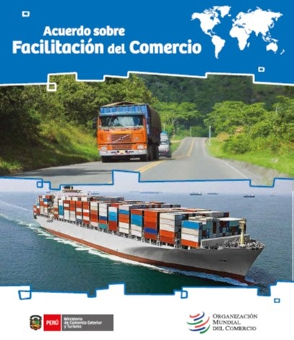
Guía del Acuerdo sobre Facilitación del Comercio y talleres de difusión en regiones
http://www.mincetur.gob.pe/comercio-exterior/facilitacion-del-comercio-exterior/guia-del-acuerdo-facilitacion-del-comercio/

